Slide 1
《操作系统》
闻立杰
清华大学软件学院

Slide 2
自报家门 – 简历
1977.12.25 出生于河北省唐山市滦南县小屯村
1996.9~2000.7 清华大学 计算机科学与技术.学士
2000.9~2007.7 清华大学 计算机科学与技术.博士
导师：孙家广 院士
2001.11~2002.1 香港理工大学 助研
2007.09~2009.8 清华大学自动化系 博士后
2007.11~2008.1 荷兰埃因霍温技术大学 访问学者
2009.9~2012.12 清华大学软件学院 讲师
2013.1至今 清华大学软件学院 副教授/博导

Slide 3


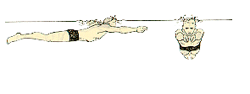
自报家门 – 兴趣
最高-贰佰叁拾贰
X X X 9/ X X X X 9/ 54-
蛙泳 > 自由泳
单摇：256个/分钟
双摇：122个/分钟
平均速度：2500米/小时

Slide 4
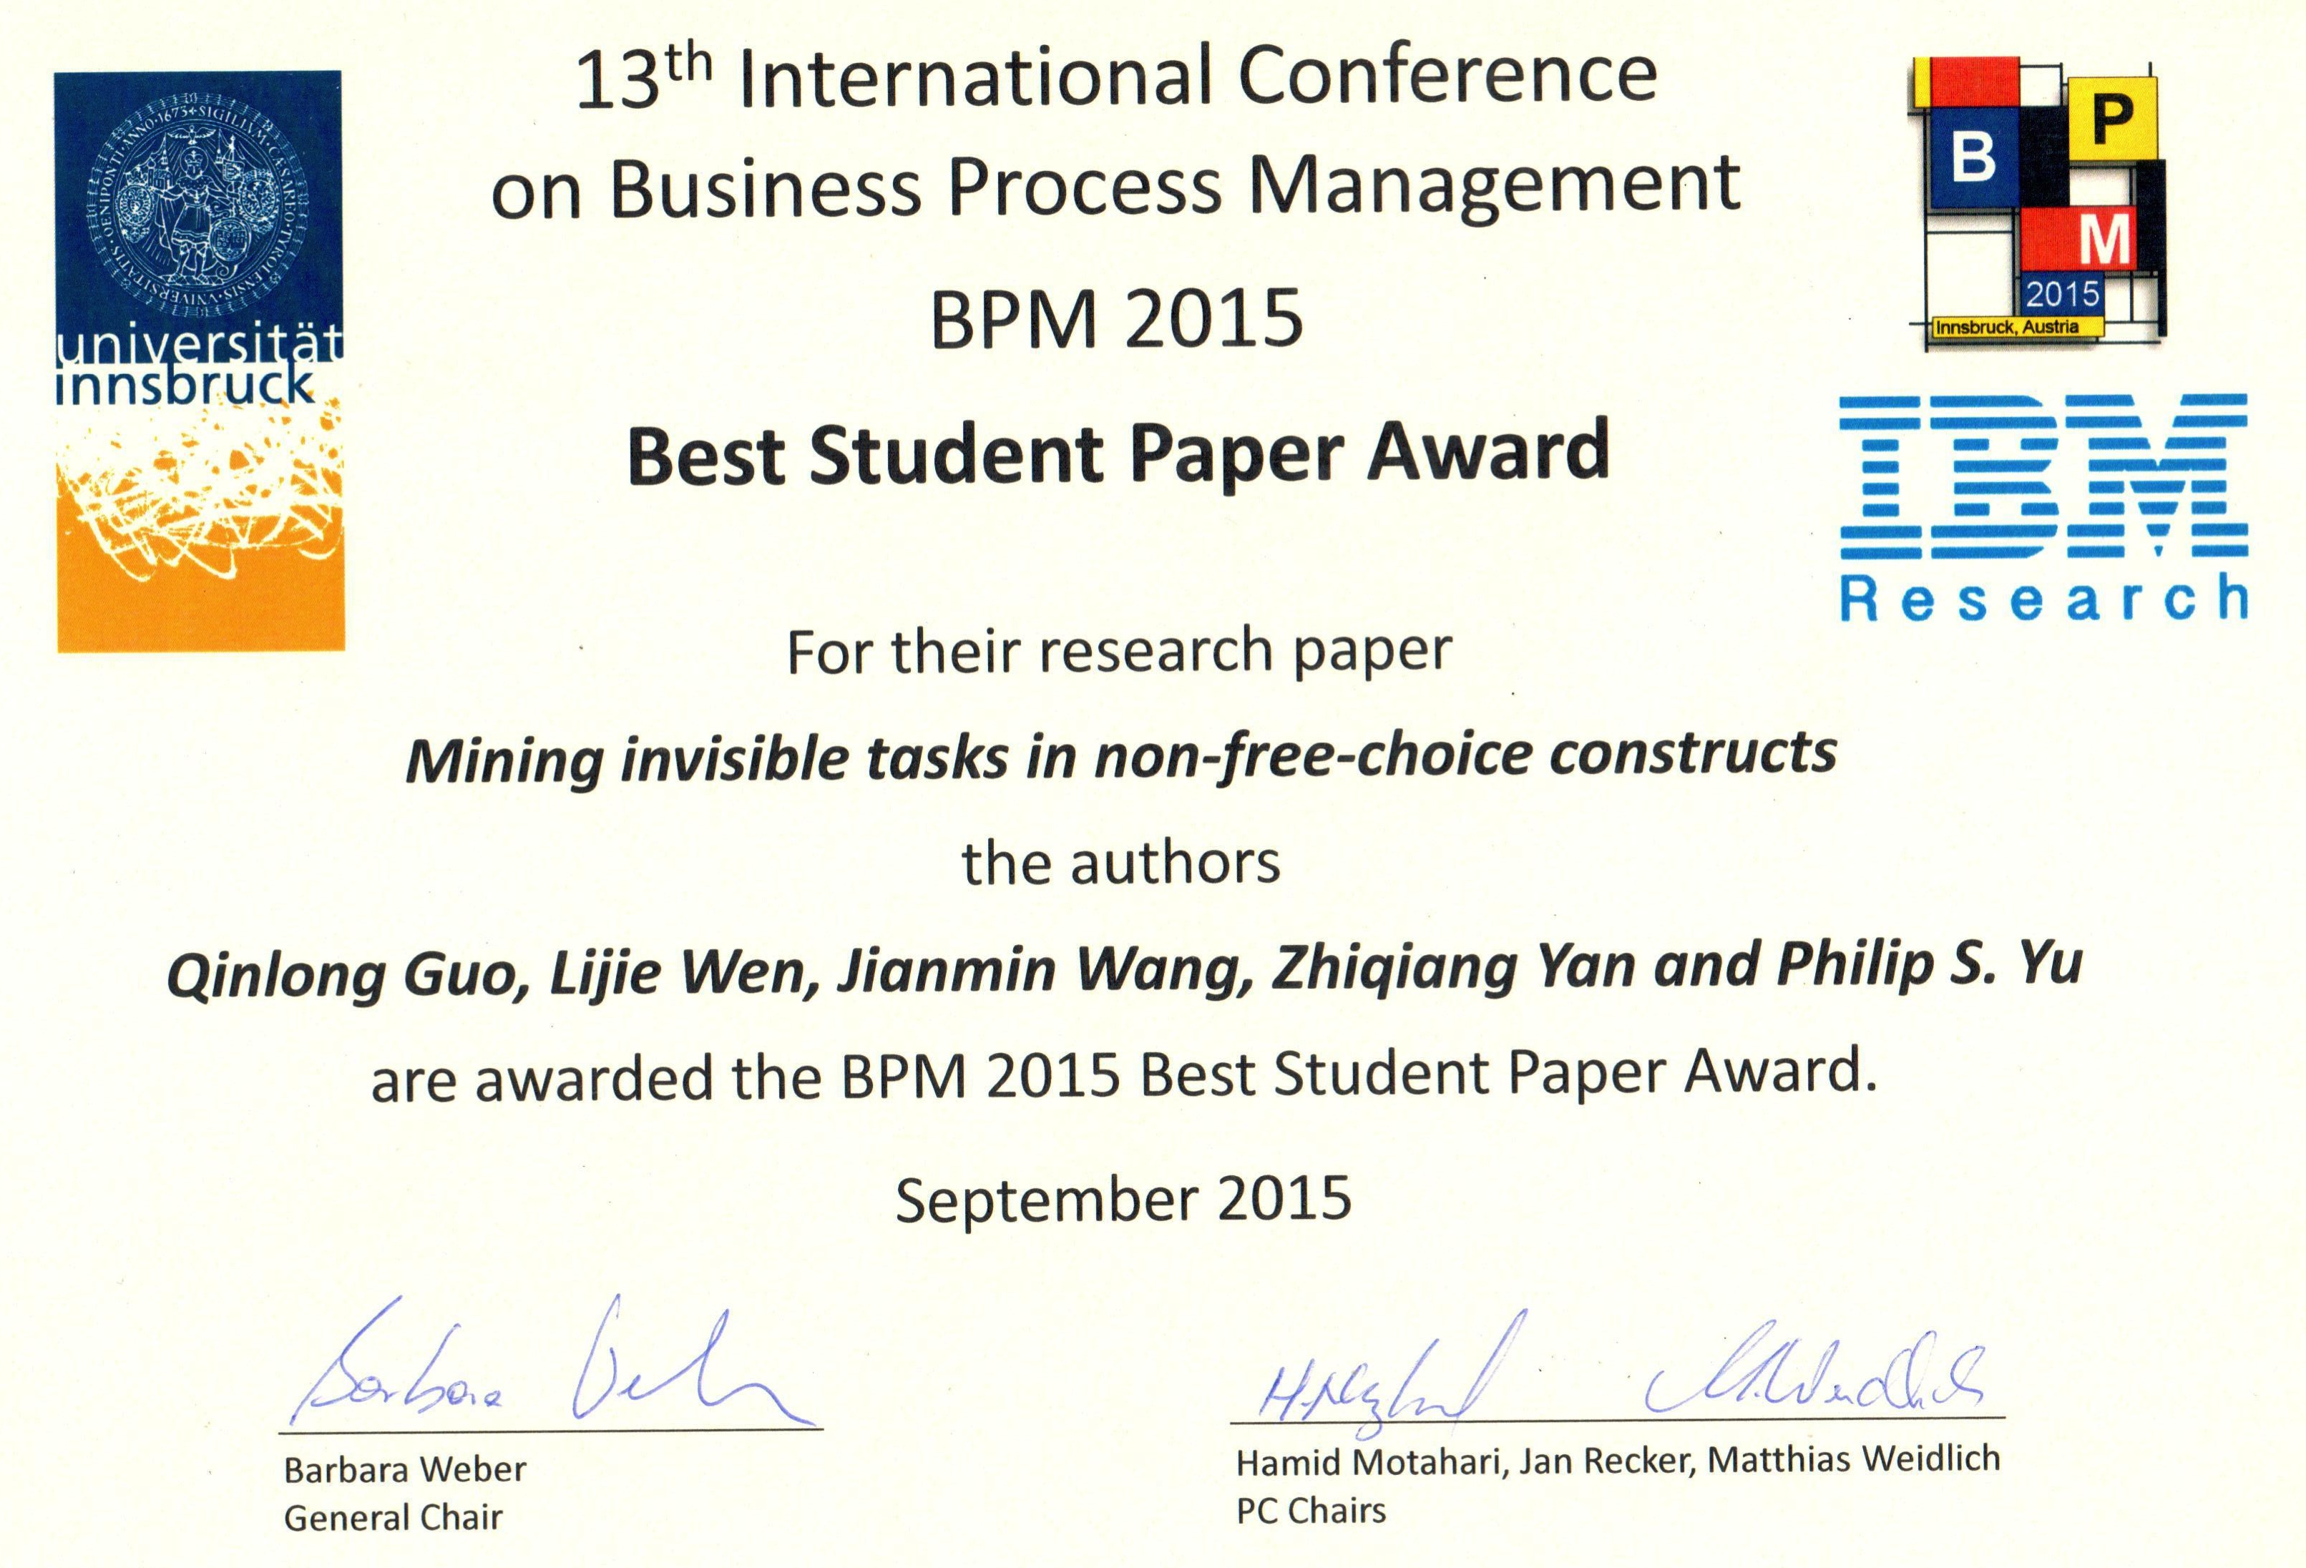
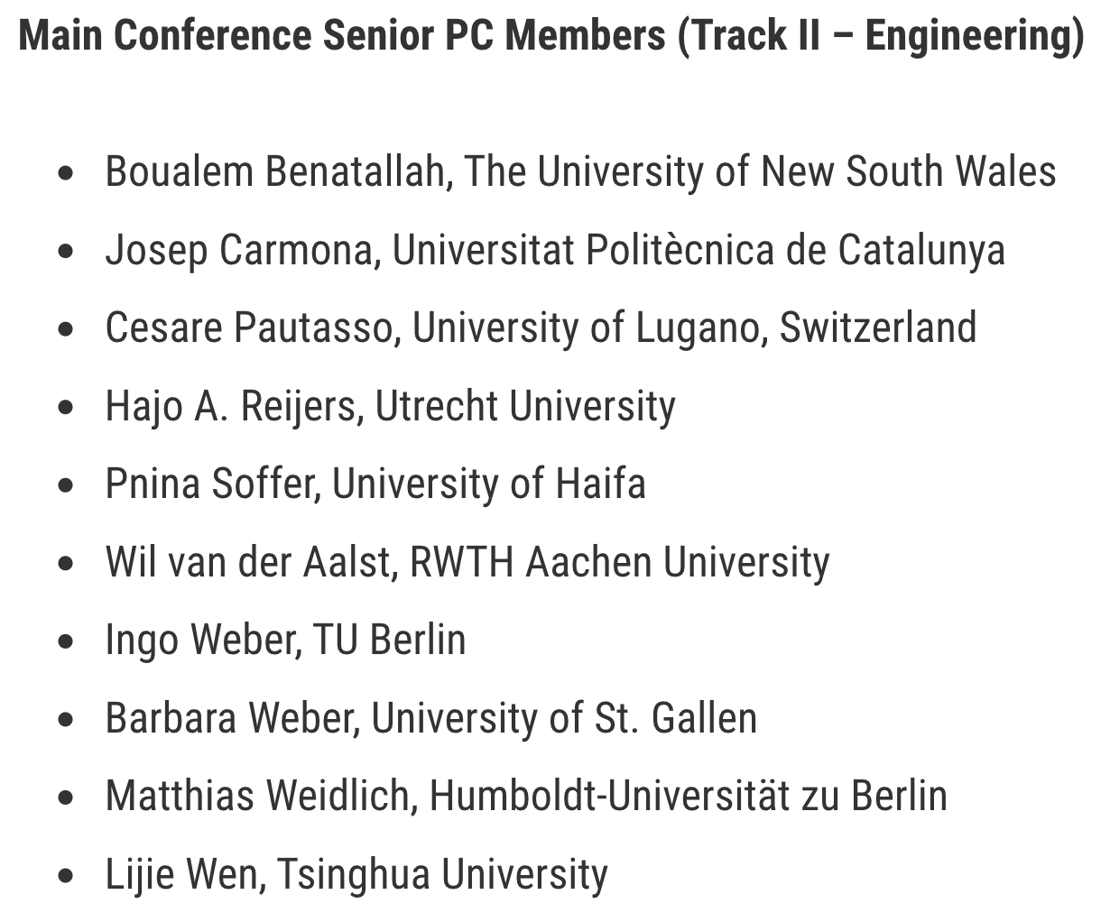
自报家门 – 科研
亚洲唯一

Slide 5
第一次课堂抽测

Slide 6

为什么要学习操作系统？
Notes:
请同学们各抒己见、畅所欲言，方方面面的理由均可，时间5分钟左右。

Slide 7
为什么要学习操作系统？
核高基就是“核心电子器件、高端通用芯片及基础软件产品”的简称。是2006年国务院发布的《国家中长期科学和技术发展规划纲要(2006-2020年)》中与载人航天、探月工程并列的16个重大科技专项之一。
半导体是电子产品的核心，信息产业的基石。国内半导体市场接近全球的三分之一，但国内半导体自给率水平非常低，特别是核心芯片极度缺乏，国产占有率都几乎为零。
芯片关乎到国家安全，国产化迫在眉睫。2014年《国家集成电路产业发展推进纲要》将半导体产业新技术研发提升至国家战略高度。

Slide 8
为什么要学习操作系统？
网络信息产业中，芯片被比喻为心脏，操作系统被比喻为灵魂。二十年来，中国网信产业为何始终“缺芯少魂”？2018年4月，美国商务部禁止中兴通讯采购美国芯片，中兴被“卡住咽喉”。这暴露了中国在高端芯片行业缺乏自主创新能力的困境。
中兴事件之痛，必须紧握核心技术！核心技术是买不到的，而网信在整个产业链上有自己的上下游，操作系统作为魂必不可少！
操作系统国产化道路与替代道路，避免被“卡脖子”
华为欧拉OS、华为鸿蒙、Jolla的SailFish（在俄罗斯率先落地，更名Aurora OS）…

Slide 9
操作系统市场争夺战
Worldwide OS Revenue and Market Share by Vendor (Millions of Dollars)
Vendor | 2010 Revenue | 2010 Market Share (%) | 2009 Revenue | 2009 Market Share (%) | 2009-2010 Growth (%)
Microsoft | 23,848 | 78.6 | 21,926 | 77.9 | 8.8
IBM | 2,284 | 7.5 | 2,163 | 7.7 | 5.6
HP | 1,125 | 3.7 | 1,109 | 3.9 | 1.4
Oracle | 780 | 2.6 | 10 | 0.0 | 7,682.8
Red Hat | 610 | 2.0 | 517 | 1.8 | 18.0
Apple | 520 | 1.7 | 449 | 1.6 | 15.8
Others | 1,183 | 3.9 | 1,968 | 7.0 | -39.9
Total | 30,350 | 100.0 | 28,142 | 100.0 | 7.8

Slide 10
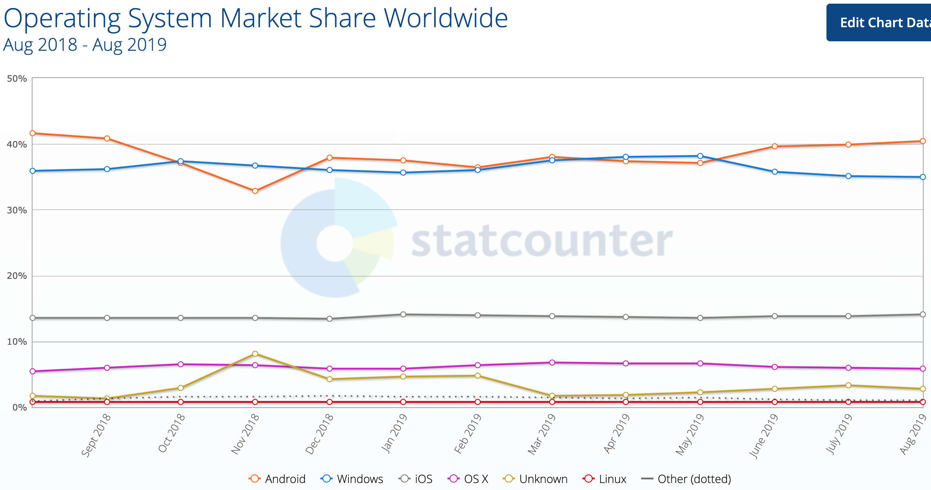
操作系统市场争夺战（续1）

Slide 11
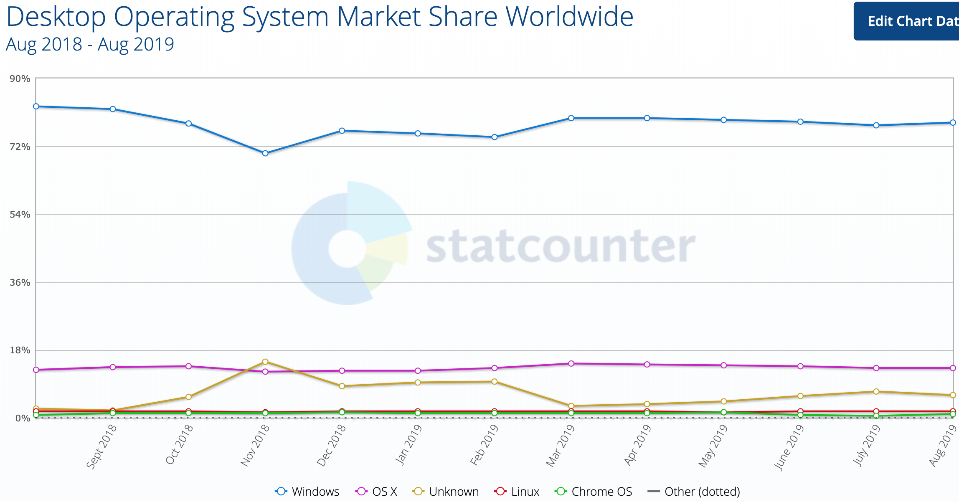
操作系统市场争夺战（续2）
Windows
OS X

Slide 12
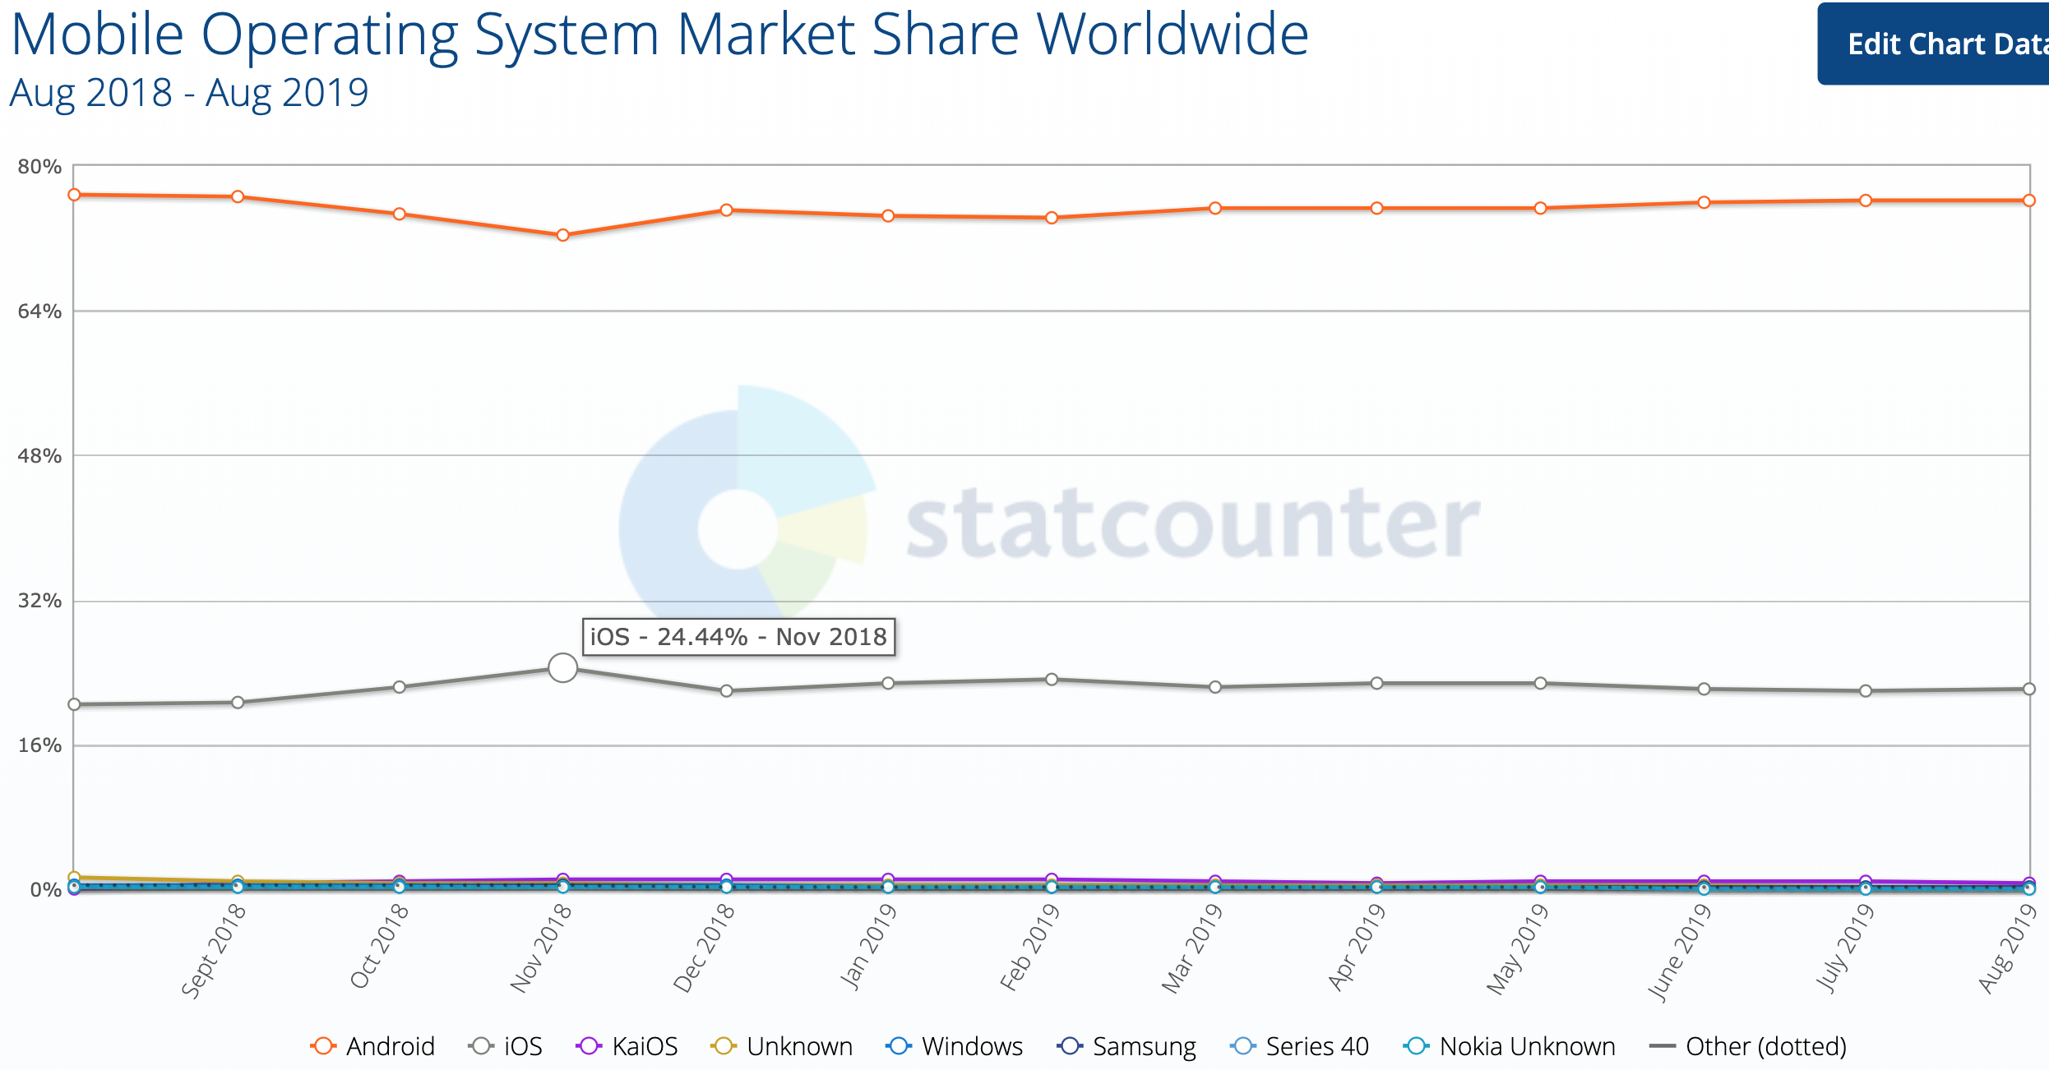
操作系统市场争夺战（续3）
Android
iOS

Slide 13
学习操作系统的意义
普通用户
熟悉操作系统会事半功倍
应用开发人员
系统调用、API
OS设计者
操作系统是计算机体系中的重要组成部分
Notes:
切勿做电脑杀手！！！
要熟悉底层编程！！！有没有同学不懂API的含义？
要掌握系统设计！！！

Slide 14
BOOL g_bEndFlag=FALSE;
semId g_synSemId;//信号量
/* 优先级低，70 */
void testTaskA( )
{
while(!g_bEndFlag)
{ /* 等待信号量 */
semTake(g_synSemId);
g_bEndFlag = TRUE;
}
}
/*优先级高，50*/
void testTaskB( )
{
int nRecvLen;
while(!g_bEndFlag) {
nRecvLen=recv(sockId....);
if(nRecvLen <= 0) {
/* 打印结束信息 */ printf(“Finished!”); /* 释放信号量 */ semGive(g_synSemId);
} OSDelay(100);
}
}
I/O
休眠
唤醒
Notes:
请同学自愿介绍这段代码有什么功能？有无问题？

Slide 15
教学安排
教材
Andrew S. Tanenbaum, Modern Operating Systems（英文影印版，第3版，机械工业出版社)
Modern Operating Systems（英文第4版）
参考书
Abrahan Silberschatz, etc，Operating System Concept (10th edition)
D. P. Bovet, M. Cesati, Understanding the Linux Kernel (3rd Edition)

Slide 16
课程站点
网络学堂(learn.tsinghua.edu.cn)
讲义、实验、通知、工具、答疑等
考核方式
大作业＋课堂表现＋期末考试（40%） （10%） （50%）
鼓励提问、回答问题
3~4次课堂随机抽测
Notes:
简单介绍往届大作业的开展形式，课堂表现中包括至少3次点名，今天进行第一次全体点名

Slide 17
 联系方式
办公室：清华大学东配楼11区405
手机：13681026629（微信）
QQ：6939192
Email：wenlj@tsinghua.edu.cn
The door is always open for you!

Slide 18
lsa0924@163.com
 助教1联系方式
姓名：李书昂（2018级直博）
工位：清华大学东配楼11区401
手机：178 8882 5866
邮箱：lsa0924@163.com

Slide 19
lsa0924@163.com
 助教2联系方式
姓名：宗瓒（2017级直博）
工位：清华大学东配楼11区401
手机：155 1070 3600
邮箱：zongz17@mails.thu.edu.cn

Slide 20
课程大纲
第一章 操作系统概述（1周）
第二章 进程管理（5周）
第三章 死锁（1周）
第四章 存储管理（3.5周）
第五章 I/O设备管理（1.5周）
第六章 文件系统（2周）
第七章 操作系统与安全（1周）

Slide 21
第一章 操作系统概述
计算机概述
操作系统的概念
操作系统的发展历史
操作系统的类型
操作系统需要的硬件特性

Slide 22
1.1 计算机概述
思考两个问题
在一个计算机系统中，都包括哪些硬件设备？
如何把这些硬件设备搭建成一个系统，以什么结构？
Notes:
请同学们自愿回答

Slide 23
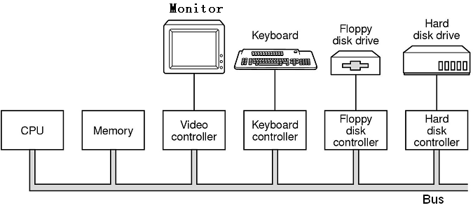
中央处理器
内存
计算机体系结构图

Slide 24
计算机
Notes:
昂贵的外设：音箱、耳机等

Slide 25




Notes:
优酷视频：http://v.youku.com/v_show/id_XMTQ1MzA4MzA4.html

Slide 26
计算机指令
指令是计算机运行的最小功能单元，是指挥计算机硬件运行的命令
算术运算指令、逻辑运算指令、移位操作指令、数据传送指令、输入输出指令、转移指令等
Notes:
算数运算指令：add、adc、inc、sub、sbb、dec、neg、cmp、mul、imul、div、idiv
逻辑运算指令：and、or、xor、not、test
移位操作指令：shl、shr、sal、sar、rol、ror、rcl、rcr
数据传送指令：mov、push、pop、xch、xchd、swap、movx、movc
输入输出指令：in、out
转移指令：jmp、je/jz、jne/jnz、…

Slide 27
.....
操作码
操作数1
操作数2
例如：
模仿 小鸡
加 1 3

Slide 28
1.2 操作系统的概念
为什么要在计算机中引入操作系统？

Slide 29
如果普通用户要使用计算机
完成日常工作...
编写一个Word文档
打开电脑？
定位、打开和使用Word？
保存文档？

Slide 30
如果程序员直接对硬件编程...
编写一个程序
输入：一个人名，如悟空
输出：你好，悟空

Slide 31
如果直接对硬件编程...
键盘的工作原理？
如何把键盘缓冲区中的数据拷贝到内存？
显示器的工作原理？
如何在屏幕的某个特定位置显示某字符？

Slide 32
怎么办？
在硬件和应用软件之间，引入一层通用软件，其功能为：
管理系统的各个部件，使之能正常运转；
给上层的应用软件提供一个易于理解和编程的接口；
这层通用软件就是操作系统（Operating System）

Slide 33
操作系统的定义
操作系统是计算机系统中的一个系统软件，
是一些程序模块的集合——
它们能以尽量有效、合理的方式管理和分配计算机的软硬件资源，合理的组织计算机的工作流程，控制程序的执行并向用户提供各种服务，使得用户能够灵活、方便、有效的使用计算机，使整个计算机系统能高效地运行。

Slide 34
你眼中的OS是什么?
不同人眼中的OS是不同的
OS设计者：如何管理CPU、内存、I/O设备等系统部件，使之能正常运转；
应用程序开发人员：
终端用户：
API－应用程序编程接口
操作环境、程序的编写和编译平台
、程序的执行平台

Slide 35
应用程序开发人员
int MessageBox (…);
HWND CreateWindow (…);
int DrawText(…);
BOOL PlaySound(…);
HCURSOR LoadCursor(…);
HDC BeginPaint(…);
……

Slide 36
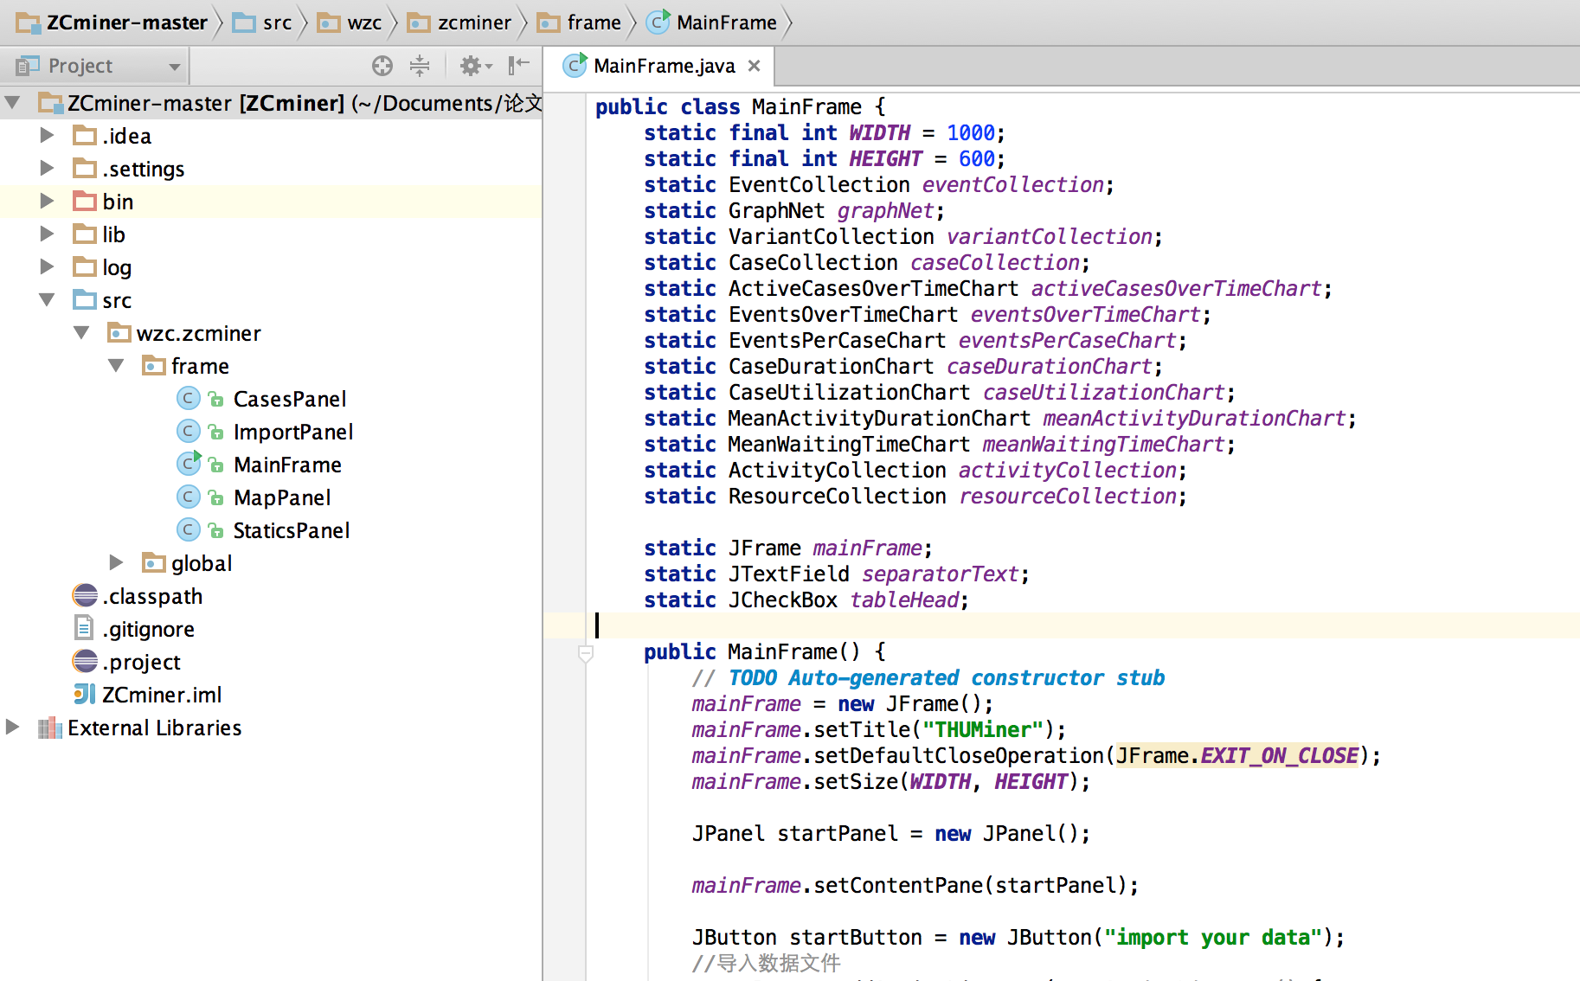
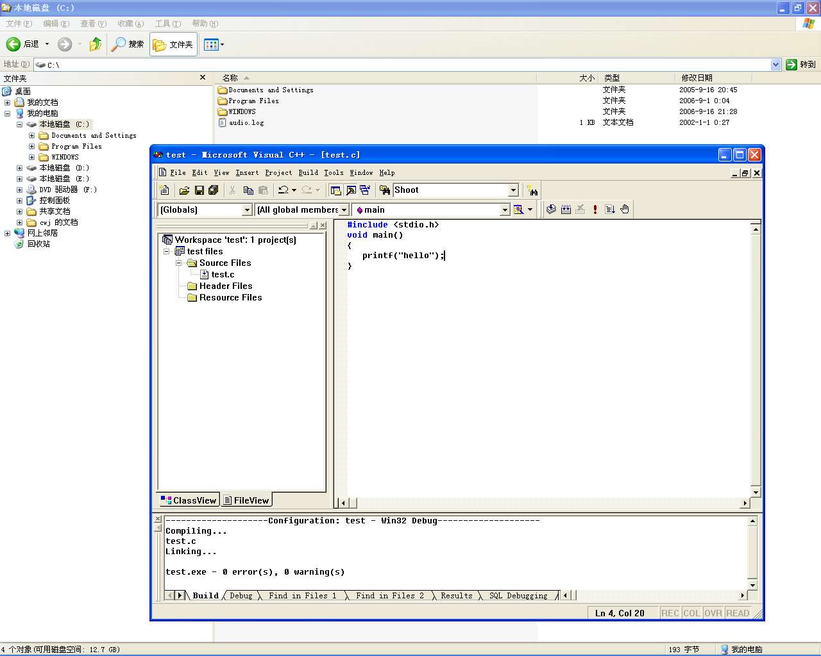
终端用户

Slide 37
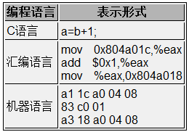
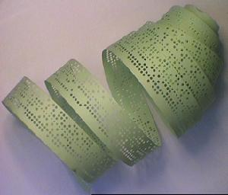
1.3 操作系统的发展历史
Phase 1：1946－50年代
硬件非常昂贵，没有操作系统
编程语言：机器语言；
输入输出：纸带或卡片；
用户在控制台前调试程序，独占全机。用户既是程序员，又是操作员，手工操作；
一次完成一个功能（串行：计算、I/O、用户思考/反应），之间没有重叠。
问题：手工操作的低效率造成CPU资源的浪费!
Notes:
机器语言是直接用二进制代码指令表达的计算机语言，指令是用0和1组成的一串代码，它们有一定的位数，并分成若干段，各段的编码表示不同的含义，例如某台计算机字长为16位，即有16个二进制数组成一条指令或其它信息。16个0和1可组成各种排列组合，通过线路变成电信号，让计算机执行各种不同的操作。

Slide 38
Phase 2
硬件昂贵，人力便宜
为了提高计算机的使用效率，减少手工操作！
50年代末－60年代中：批处理管理程序
程序员把作业（卡片或磁带）提交给负责调度 的操作员（系统管理员）；
操作员把作业“成批”地输入到计算机；
常驻内存的批处理管理程序自动地识别、装入 一个作业，并运行之，然后再取下一个作业。
串行地执行作业，因而被称作“单道批处理”。

Slide 39
单道批处理的问题：
程序的调试比较困难；
由于慢速的输入输出处理仍然直接由 主机来完成，使得CPU和I/O设备使用 忙闲不均：对计算为主的作业，外设 空闲；对I/O为主的作业，CPU空闲。

Slide 40
60年代初，发展了通道技术和中断技术，这些技术的出现使得I/O访问与CPU计算可以重叠进行。
通道：用于控制I/O设备与内存间的数据传输， 有专用的I/O处理器，启动后可独立于CPU运行， 实现CPU与I/O设备的并行工作。
中断：指CPU在收到外部中断信号后，停止原来 工作，转去处理该中断事件，在完成后回到原来 断点处继续工作。

Slide 41
60年代中－70年代中：多道批处理系统
(现代意义上的操作系统的出现）
特征：
多道：内存中同时存放多个作业，由CPU以切换方式为之服务。在当前运行的作业需作I/O处理时，CPU转而执行另一个作业；
宏观上并行运行：都处于运行状态，但都未运行完；
微观上串行运行：各作业交替使用CPU和I/O设备

Slide 42
单道批处理：
作业甲（红黄）
作业乙（蓝绿）
CPU
CPU
I/O
I/O
多道批处理：
CPU
I/O

Slide 43
如何构造一个多道批处理系统？
需要解决的问题：
内存管理，系统必须给多个作业分配内存；
内存保护，避免一个程序中的bug造成整个 系统崩溃，或者是破坏了其他程序的执行；
CPU调度，系统必须在多个作业中不断地 进行切换，选择其中的一个去使用CPU；
进程通信，系统必须去管理各个并行运行的作业之间的交互关系。

Slide 44
OSDI 1994
SOSP 1967
ASPLOS 82
难不难？ 难！
系统非常复杂，人们缺少经验；
完全用汇编语言编写；
IBM的OS/360，第一个为一系列计算机设计的 操作系统，从最小的机器到最大的机器。1963 年提出，1968年才开始工作。发布时，带着已知的1000多个bug；
引发了研究兴趣，OS最终成为一门重要的学科
缺点：只是解决了CPU与I/O设备之间的并行运行 问题，没有解决用户的响应时间要求。
Notes:
CCF指定的A类会议：
OSDI：USENIX Symposium on Operating Systems Design and Implementations
SOSP: ACM Symposium on Operating Systems Principles
ASPLOS: Architectural Support for Programming Languages and Operating Systems

Slide 45
Phase 3
硬件较以前便宜，人力昂贵
70年代中－至今：分时系统
多个用户通过各自的终端分享地使用同一台计算机。
交互式分时：
计算机比较贵，只有一台；
终端（显示器、键盘、鼠标等）比较便宜，人手一台；
所有用户可与系统即时交互，调试比较方便。

Slide 46

一些分时操作系统
CTSS：Compatible Time-Sharing System
由MIT开发（1961-1973）；
最早的分时系统之一；
在调度方面进行了一些开拓性的工作。
Notes:
The Compatible Time-Sharing System, or the CTSS, was one of the first time-sharing operating systems; it was developed at MIT's Computation Center. CTSS was first demonstrated in 1961, and was operated at MIT until 1973. During part of this time, MIT's Project MAC had a second copy of CTSS, but the system did not spread beyond two sites (though this applies to many early computer systems). CTSS was described in a paper presented at the 1962 Spring Joint Computer Conference.

Slide 47
MULTICS：
MULTiplexed Information and Computing Service
1964年，由MIT、贝尔实验室和GE联合开发；
设计目标是“公用计算服务系统”，大量用户终端通过电话线接入计算机主机；
系统庞大而复杂，研制难度超出了所有人预料，贝尔实验室和GE先后退出。于1969年投入使用；
引入了许多现代操作系统领域概念雏形，对随后操作系统的发展有着巨大的影响。
Notes:
Initial planning and development for Multics started in 1964. Originally it was a cooperative project led by MIT (with Fernando Corbató) along with General Electric and Bell Labs. Bell Labs dropped out in 1969, and in 1970 GE's computer business including Multics was taken over by Honeywell.
Multics was conceived as a commercial product for GE, and became one for Honeywell, but not a very successful one. Due to its many novel and valuable ideas, Multics had a significant impact in the computer field even though it was derided by some critics at the time.

Slide 48
UNIX：
1969年，贝尔实验室的Ken Thompson在MULTICS上编写了一个叫“太空旅行”的游戏，模拟一个飞行员驾驶一艘宇宙飞船在太阳系当中遨游，并且可以在各种星体上着陆。后来他们对MULTICS的访问被关闭了，因此Thompson在贝尔实验室找了一台无人使用的PDP-7计算机，然后和Dennis Ritchie在一台GE-635计算机上，利用其GECOS所提供的一个交叉汇编器，把空间旅行游戏用PDP-7汇编语言重新编写，然后用穿孔纸带把它转移到PDP-7上；

Slide 49
后来，Thompson和Ritchie等人开始为PDP-7编写一个新的操作系统。在写好了文件系统和一组基本的软件工具以后，他们编写了一个PDP-7的汇编器，这样他们就能够直接在PDP-7上编程了。到了1970年，操作系统的基本元素都已经完成了，他们给系统起了一个名字UNIX (UNICS:UNiplexed Information and Computing Service);
1970年夏，研究小组得到了一台新机器PDP-11，因此把Unix系统从PDP-7移植到PDP-11，这项工作非常繁琐，因为整个系统都是用汇编语言来编写的。研究小组开始考虑用高级语言来重写整个系统，以提高系统的可移植性和可理解性。于是Thompson发明了B语言，但这种语言过于简单，数据无类型；
1972年，Ritchie发明了著名的C语言，因此两人把整个系统用C语言重写了；
由于两人的杰出工作，1983年他们获得了ACM图灵奖。

Slide 50
Unix是用高级语言编写的，能够在不同的硬件平台之间移植，是一种能够在笔记本电脑、PC机、工作站甚至是巨型机上运行的操作系统；
Unix是现代操作系统的代表，Unix运行时的安全性、可靠性以及强大的计算能力赢得了广大用户的信赖，已经成为一种不断发展的、商业化的操作系统；
Unix获得了广泛的发展：Berkeley大学的BSD系统(Berkeley Software Distribution)、Tanenbaum的MINIX系统、Linus Torvalds的Linux系统、IBM的AIX系统、Sun的Solaris系统等等。

Slide 51
Phase 4
硬件很便宜，人力依然昂贵
计算机非常便宜，可以人手一台，Apple II、 IBM PC等；
1974年Intel 推出8080芯片，请Gary Kildall设计了CP/M操作系统——第一个个人计算机操作系统。Gary由此成立Digital Research公司；
1980年，IBM需要为他们的PC机安装操作系统，但Gary居然未予重视，机遇落在了微软身上，微软收购了西雅图计算机产品公司的DOS操作系统，创建了MS-DOS；
商业应用推动了软件工业：字处理器、制表软件、数据库。市场划分为三层：硬件、操作系统和应用软件。

Slide 52
Phase 5
今天的操作系统
规模庞大：数以千万行的代码，Linux是1千万行，Windows NT是2千万行，Windows 2000约4千万行，Vista约5千万行，2005年的Mac OS X（10.4）达到了8500万行；
极为复杂：功能繁杂、相互关联；用户行为难以 预测；性能非常重要；必须运行在各种硬件平台 上，必须兼容以前的软件；
互联时代：网络连接你我他，信息共享，基于 网络的应用（WWW、Email、新闻组、QQ、微博、微信、Facebook、Twitter等）。

Slide 53
1.4 操作系统的类型
批处理操作系统（多道批处理）
分时操作系统
实时操作系统
嵌入式操作系统
个人计算机操作系统
分布式操作系统

Slide 54
实时操作系统
实时操作系统是指使计算机能及时响应外部事件的
请求，在规定的严格时间内完成对该事件的处理，
并控制所有实时设备和实时任务协调一致地工作的
操作系统。
主要特征：
实时性：对外部请求在严格时间范围内作出反应;
可靠性：要求高度可靠。
分两类：实时过程控制，用于工业控制、军事控制； 实时通信处理，用于电信、银行、订票、股票等领域。

Slide 55
嵌入式操作系统
嵌入式操作系统就是运行在嵌入式系统环境中的操作系统。
嵌入式系统：MP3播放器、手机、PDA、机顶盒、机器人、自动售货机、视频电话、智能防盗系统、国家电力监控网、智能终端，等等；
典型例子：
VxWorks、嵌入式Linux、uC/OS-II、Windows CE
PalmOS

Slide 56
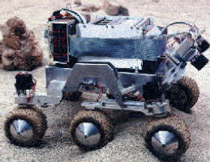
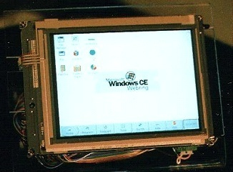
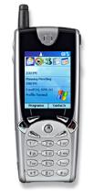
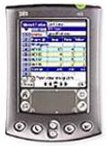
火星探测车 (VxWorks)
移动机器人平台(WinCE)
智能手机(WinCE、Android、IOS)
Palm

Slide 57
个人计算机操作系统
针对单用户使用的个人计算机进行优化的操作系统， 是一种单用户、多任务的操作系统。
主要特征：
供个人使用，功能强;
用户界面友好，使用方便；
有丰富的应用软件：事务处理、学习、娱乐等；
要求支持多种硬件和外部设备（多媒体设备、网 络、远程通信）。
DOS系列，Windows系列，Unix系列等等

Slide 58
分布式操作系统
分布式系统：
把大量的计算机通过网络连接在一起，以获得 极高的运算能力（云计算）和广泛的数据共享（云存储），这种系统称为分布式系统。它的基本特征是处理上的分布，即功能和任务的分布。
分布式操作系统：
为分布式系统进行配置的操作系统。
Notes:
Map/Reduce框架

Slide 59
主要特征：
是一个统一的操作系统，分布式OS直接管理各 机的CPU、存储器和外设等资源，实现整个系 统的统一管理;
资源进一步共享，一个进程可以分布到各机上 并行执行；
透明性: 资源共享、网络资源调度对用户透明， 用户不了解所占有资源的位置分布；
自治性: 处于分布式系统的多个主机处于平等 地位，无主从关系（P2P）。
处理能力增强、速度更快、可靠性增强。

Slide 60
1.5 操作系统需要的硬件特性
任何系统软件都是对硬件功能的延伸，都是
建立在硬件基础上的，离不开硬件设施的支
持。而操作系统更是直接依赖于硬件，与硬
件的关系尤为密切。

Slide 61
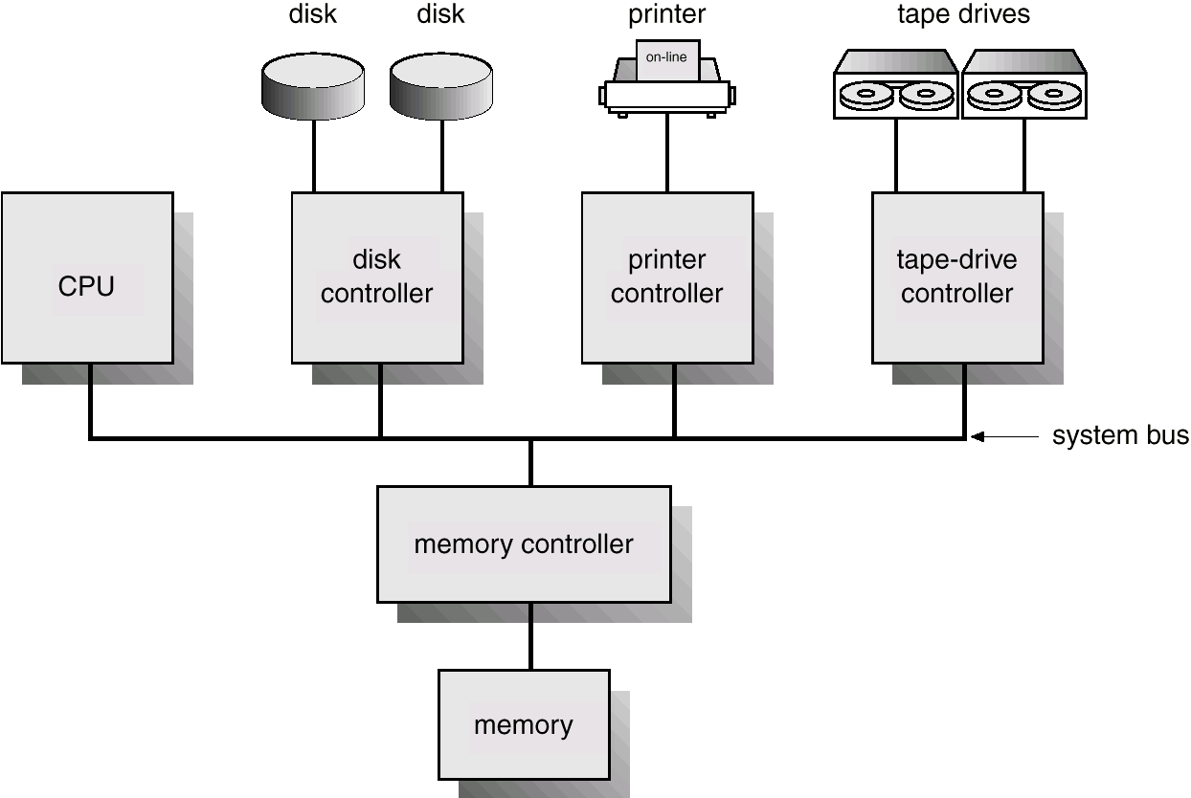
（本图摘自Silberschatz, Galvin and Gagne： “Operating System Concepts”）

Slide 62
OS需要的硬件特性
受保护的指令
系统调用
内存保护
中断机制
I/O系统
时钟操作

Slide 63
一、受保护的指令（特权指令）
有些指令只有操作系统才有权使用，例如：
访问某些硬件资源的指令，这些硬件资源 禁止用户程序直接访问；
对I/O设备的直接访问指令，如磁盘、打印 机等；
对内存管理状态进行操作的指令（页表/段表指针、刷新TLB等）；
某些特殊的状态位的设置指令；
停机指令。

Slide 64
如何从硬件上实现OS的这个要求？
处理器的状态
根据运行程序对资源和机器指令的使用权限， 把处理器设置为不同状态。
多数系统将处理器工作状态划分为管态和目态。
管态：操作系统的管理程序运行时的状态，较高的 特权级别，又称为特权态、系统态、内核态
处理器处于管态时：可以执行所有的指令（包括特权 指令）、使用所有的资源，并具有改变处理器状态的 能力。
Supervisor mode == “Superuser” privilege ?

Slide 65
目态：用户程序运行时的状态，较低的特权级别， 又称为普通态、用户态。
在此状态下禁止使用特权指令，不能直接使用系统 资源与改变CPU状态，并且只能访问用户程序所在 的存储空间。
有些系统将处理器状态划分核心状态、管理状态和 用户程序状态三种。

Slide 66
实例：x86系列处理器
386、486、Pentium系列都支持4个处理器特权级别（特权环：R0、R1、R2和R3）
从R0到R3特权能力依次降低
R0相当于双状态系统的管态
R3相当于目态
R1和R2则介于两者之间，它们能够运行的指令集合具有包含关系：

Slide 67
各个级别有保护性检查（地址校验、I/O限制）
特权级别之间的转换方式不尽相同
四个级别运行不同类别的程序：
R0-运行操作系统核心代码
R1-运行关键设备驱动程序和I/O处理例程
R2-运行其它受保护共享代码，如语言系统运行环境
R3-运行各种用户程序
现有基于x86处理器的操作系统、多数UNIX、Linux以及Windows系列大都只用了R0和R3两个特权级别

Slide 68
问题一
CPU如何判断当前运行的程序是系统程序还是用户程序呢？

Slide 69
程序状态字PSW
一个专门的寄存器，用来指示处理器的状态，PSW (Program Status Word )，通常包括：
CPU的工作状态码——指明管态还是目态，用来说明当前在CPU上执行的是操作系统程序还是一般用户程序，从而决定其是否可以使用特权指令或拥有其它的特殊权力；
条件码——反映指令执行后的结果特征；
中断屏蔽码——指出是否允许中断

Slide 70
问题二
状态之间如何转换？

Slide 71
管态 → 目态
通过设置PSW(修改程序状态字)来实现；
目态 → 管态
用户程序无法直接修改程序状态字；
那么用户程序如何才能去做一些带有“特权”的 事情（如I/O操作）呢？
解决之道是 ————

Slide 72
二、系统调用
用户程序通过特殊的访管指令，来请求操作系统 为其提供某种功能的服务。系统调用指令的实现 过程一般是：
当CPU执行访管指令时，即引起访管中断；
处理器保存中断点的程序执行上下文环境（PSW、 PC和其他的一些寄存器），CPU切换到管态。
中断处理程序开始工作，调用相应的系统服务；
中断处理结束后，恢复被中断程序的上下文环境， CPU恢复为目态，回到中断点继续执行。

Slide 73
OS内核
中断处理程序
系统服务程序
管态（系统态）
陷入到 管态
恢复到 目态
目态（用户态）
系统调用(汇编指令)
用户程序

Slide 74
Linux0.11版本中的系统调用(72个)
int sys_fork(); | 创建进程
int sys_read(); | 读文件
int sys_write(); | 写文件
int sys_open(); | 打开文件
int sys_execve(); | 执行程序
int sys_time(); | 取当前时间
int sys_chdir(); | 更改当前目录
int sys_mount(); | 安装文件系统
… | …
数组sys_call_table[]记录了每个系统调用函数的入口地址，系统调用中断int 0x80，eax中是调用号。

Slide 75
OS需要的硬件特性
受保护的指令；
系统调用；
内存保护；
中断机制；
I/O系统；
时钟操作。

Slide 76
三、内存保护
Why 内存保护？
You cannot hurt me, I cannot hurt you
防止一个用户程序去访问其他用户 程序的数据；
保护操作系统免受用户程序的破坏。

Slide 77
在硬件上如何支持？
最简单的做法：基址寄存器和边界寄存器
内存
程序C
程序A
程序B
在开始运行一 个程序时，由 操作系统负责 给基址寄存器 和边界寄存器 设置相应的值
基址寄存器
边界寄存器

Slide 78
四、中断机制
中断对于操作系统的重要性
就像机器中的驱动齿轮一样
有人把操作系统称为是由
“中断驱动”或者“事件驱动”

Slide 79
什么是中断（interrupt）?
指的是由于某个事件的发生，改变了正在CPU上 执行的指令的顺序；
这种事件对应于CPU芯片内部或外部的硬件电路 所生成的电信号。
中断处理的过程：
当中断事件发生时，CPU暂停正在执行的程序， 保留现场后自动转去执行相应事件的处理程序， 待处理完成后返回断点，继续执行被打断的程序。

Slide 80
中断的类型
按照Intel公司的文档，中断可以分为两大类，即
同步中断和异步中断。
同步中断：指当CPU正在执行指令的时候，由CPU的控制单元所发出的中断，也称为“异常”；
CPU检测到的异常，包括：错误(Fault)、 陷阱(Trap)和中止(Abort)，例如：算术溢出、被零除、用户态下使用了特权指令等；
程序设定的异常，即程序员通过int、int3等指令来发出的中断请求，也称为软中断，主要用来实现系统调用服务。

Slide 81
异步中断：指由其他的硬件设备在任意时刻所发出的中断，简称为“中断”；
可屏蔽中断，即I/O中断，它是当外部设备或通道操作正常结束或发生错误时所发生的中断。例如：打印机打印完成、缺纸，读磁盘时驱动器中没有磁盘等；
不可屏蔽中断，例如：由掉电、存储器校验错等硬件故障引起的硬件中断；
每一个中断或异常都用一个0~255之间的整数来标识，称为中断向量，系统根据中断向量，来为每一个中断或异常指定相应的处理程序。

Slide 82
五、I/O系统
完成计算机系统中信息的输入、输出功能。
六、时钟
时钟是操作系统运行时必不可少的硬件设施，在 操作系统中需要时钟支持的工作有：
在分时系统中，间隔时钟实现进程间按时间片 轮转；
在实时系统中，按要求的间隔输出正确的时间 信号给实时的控制设备；
记录用户和系统所需的绝对时间（年、月、日、 时、分、秒、毫秒、微秒、纳秒等）。

Slide 83
关于上机实验
目标：提高动手实践能力、团队合作能力、交流表达能力、发现问题分析问题解决问题能力；
方法：实际的项目开发，代码阅读、课上选题、团队开发、期末演示、报告撰写、代码提交；
选题：围绕共同的开发目标，选择其中的一个模块进行改进。

Slide 84
总的目标：做一个同学们自己的操作系统，一年年迭代，增加新功能或优化；
短期目标：仿DOS系统，相同的API接口，能运行早期的应用程序；
远期目标：仿Windows，包括高分辨率GUI、MP3流畅播放、丰富的文件系统、基于事件的多窗口管理、小游戏、字处理软件、图片查看器、网页浏览器等。

Slide 85
结 束 啦 !

